Slide 1

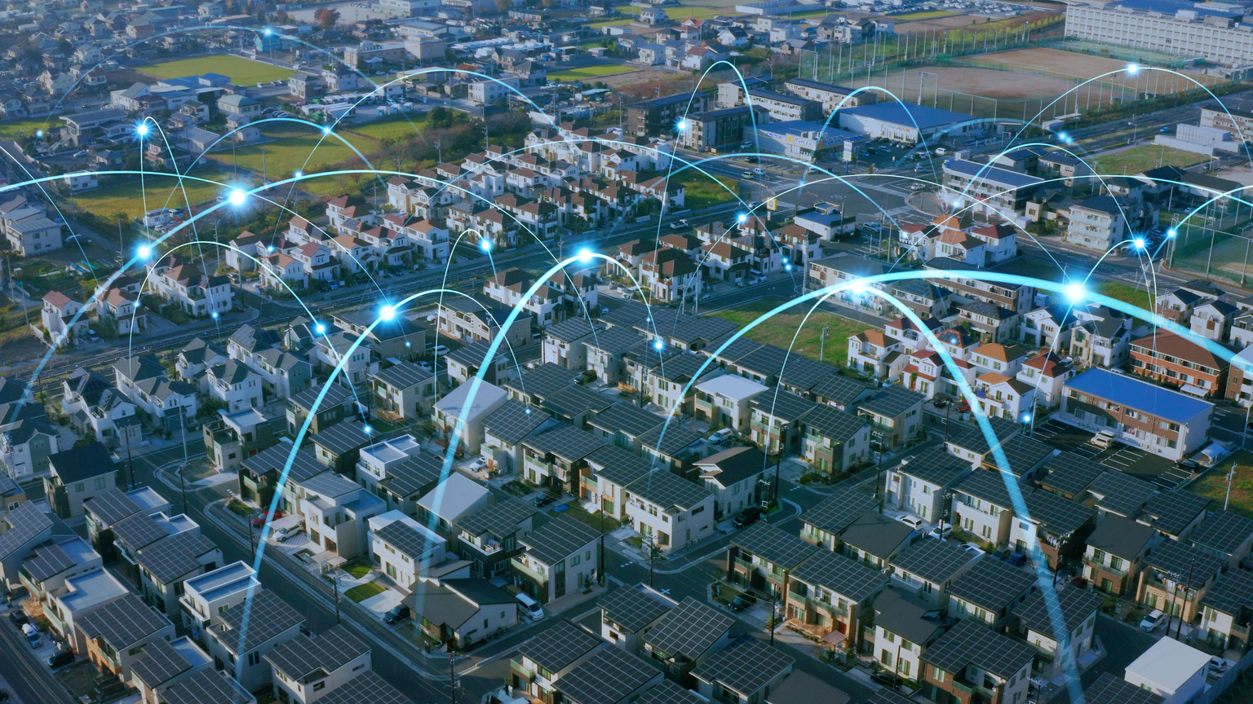







Assemblea Pubblica CER............
........................
Cos’è una CER?
Data ............... Ora ....................................
Sede .........................................................
La CER (Comunità Energetica Rinnovabile), è un’associazione di stampo locale che coinvolge cittadini, aziende e comuni che hanno l’obbiettivo di scambiare l’energia in avanzo degli impianti di energia rinnovabile prodotta sul posto.
La CER concede tre tipi di vantaggi:
Economici
Risparmio sulla bolletta, tariffa incentivante, finanziamento a fondo perduto del 40% sull’installazione dei pannelli.
ACCEDI ANCHE TU AL CONTRIBUTO!
Ambientali
Da maggio 2025 tutti i soci delle CER dei comuni con meno di 50 mila abitanti possono accedere ad un finanziamento a fondo perduto del 40% sull’installazione di un nuovo impianto! Non perdere l’occasione, iscriviti e inquadra il QR code.
Le CER promuovono l’energia rinnovabile autoprodotta a livello locale
Sociali
ISCRIVITI
RICHIEDI IL CONTRIBUTO
I soci della CER possono porsi degli obiettivi sociali da raggiungere con una percentuale della tariffa premio
...........................................
...........................................
segreteria@cerinrete.it

